Slide 1
Android App的开发 基本组件
Notes:
功能列表用gridView实现

Slide 2
基本视图
基本组件
AdapterView类视图控件的使用
提示框

Slide 3
Android常用的View（一）
TextView：显示一段文本内容
EditText：显示接收用户输入的输入框
属性 | 说明
gravity | TextView内文本对齐方式
text | TextView内文本显示的内容
hint | EditText内默认显示的提示文本
inputType | EditText内文本的格式
ellipsize | 如果TextView中文本太长可以设置中间文本用省略号取代，取值center
autoLink | 取值email、phone等，给文本中的email或者电话增加链接

Slide 4
Android常用的View（二）
RadioButton：单选按钮，用户只能在一组单选按钮中选择一个；使用时需要借助RadioGroup一起使用。
CheckBox：多选框。
属性名 | 描述
orientation | RadioGroup的属性，设置其内部的RadioButton排列方式（水平或者垂直）
Checked | RadioButton或者CheckBox的属性，设置此项是否为选中状态

Slide 5
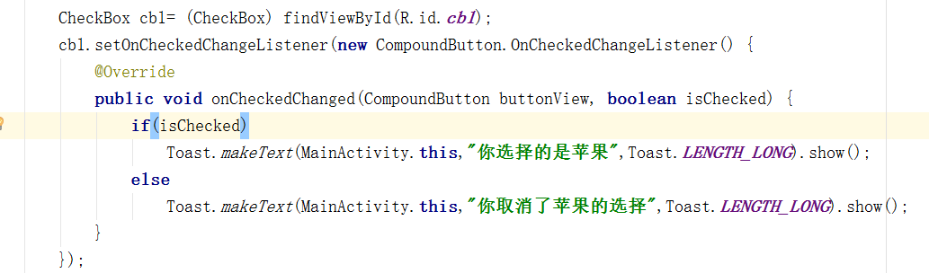
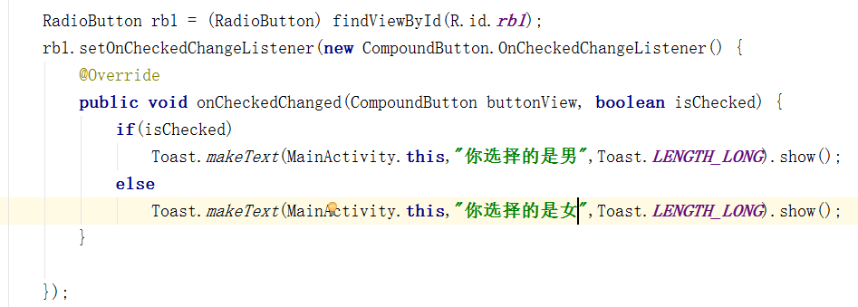
RadioButton/CheckBox

Slide 6
基本视图
基本组件
AdapterView类视图控件的使用
提示框

Slide 7
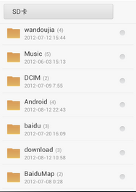
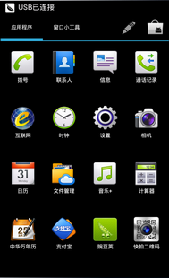
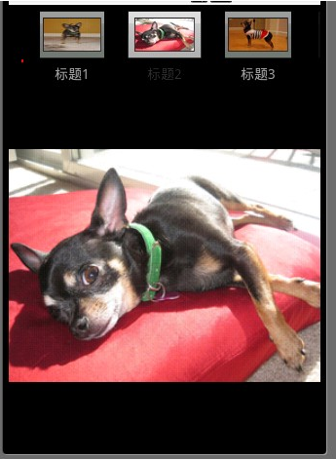
AdapterView简介
AdapterView：容器控件，其整体效果由每一个子元素内容决定，子元素的形式由Adapter决定。

Slide 8

使用AdapterView需要解决的问题
待显示的数据如何传递给AdapterView中的Item？
准备数据（数据来源于哪里？数据是什么格式？数据格式和AdapterView视图项匹配吗？）
借助Adapter来实现数据与View之间的数据传递。
Adapter：数据和视图之间交互的中介。
Notes:
举例，现实中的电源适配器

Slide 9
使用AdapterView需要解决的问题
Adapter
Data Source
ListView
Database
ArrayList

Slide 10
AdapterView介绍
AdapterView：以列表形式一组数据，显示外观由不同的AdapterView子对象决定。
AdapterView类对象使用的基本流程：
准备AdapterView每一个子项的视图布局；
创建Adapter（连接数据源和视图布局）；
为指定AdapterView视图控件绑定适配器；
为AdapterView绑定事件监听器。

Slide 11
常用的Adapter
Android中的常用Adapter
ArrayAdapter：最简单的适配器，数据源为文本字符串数组。
SimpleAdapter：简单适配器，数据源结构比较复杂，一般为List<Map>类型对象。
SimpleCursorAdapter：游标适配器，数据源一般为数据库中的数据。
自定义适配器：更灵活的适配器，数据源不定（由用户自行指定），需要继承BaseAdapter抽象类。

Slide 12
AdapterView简介
AdapterView的子视图对象：
GridView：以网格形式显示一组数据。
ListView：以垂直滑动列表形式显示一组数据。
Spinner：以下拉列表形式显示一组数据。
Gallery：以水平滑动列表形式显示一组数据。
……

Slide 13

使用ListView
ListView：以垂直可滑动列表形式显示子项目的视图容器，是一种AdapterView。
ListView使用的基本流程：
准备ListView每一个子项的视图布局。
可以使用内置的布局，也可以用户自定义布局。
创建Adapter（连接数据源和视图布局）。
为ListView绑定Adapter。
为ListView绑定事件监听器。

Slide 14
使用ListView
Step1：准备ListView子项视图布局
使用内置的视图布局
内置的视图布局文件位于 "SDK目录\platforms\android-XX\data\res\layout" 目录下。
内置的视图布局文件在Activity中可以使用 "android.R.layout.***" 方式引用。

Slide 15
使用ListView
Step2：创建Adapter：Activity文件中
// 定义数据源数组 final String[] course = {"NoSQL", "性能测试", "移动端测试"}; // 定义Adapter
final ArrayAdapter<String> adapter = new ArrayAdapter<String> (this, //上下文
android.R.layout.simple_list_item_1,//内置视图样式
course);//数据源 );
ArrayAdapter是最简单的适配器，构造方法有很多，参考：
https://developer.android.com/reference/android/widget/ArrayAdapter.html#pubctors

Slide 16
使用ListView
Step3：为ListView绑定Adapter，Activity文件中：
为AdapterView类对象绑定Adapter很简单，只需找到该对象，直接使用setAdapter( )方法即可。
// 获取ListView控件
lv = findViewById(R.id.ListView1); // 给AdapterView（ListView控件)设置Adapter lv.setAdapter(adapter);

Slide 17
使用ListView
Step4：为ListView绑定事件监听器，Activity文件：
当ListView每一个子选项被点击时，将触发该事件监听器
// 为ListView的每一项绑定选择事件监听器
lv.setOnItemClickListener(new AdapterView.OnItemClickListener() {
@Override
public void onItemClick(AdapterView<?> parent, View view,
int position, long id) {
// parent：该项目父适配器的引用
// view：当前项目视图控件的引用
// position: 当前项目在ListView中的位置序号，序号从0开始
// id：当前项目在ListView中的行号
Log.i("position", position+""); Log.i("item",adapter.getItem(position)); }
});

Slide 18
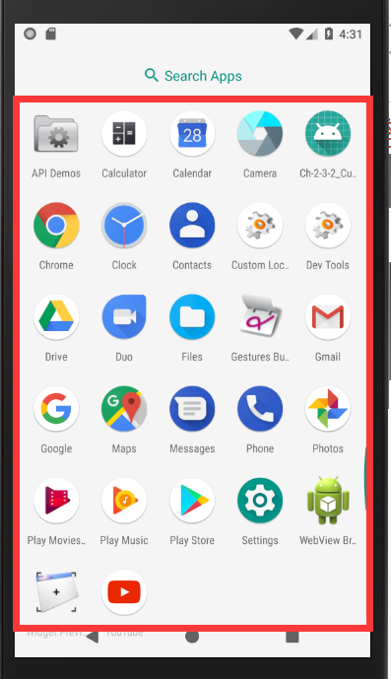
使用GridView
GridView：以网格列表形式显示子项目的视图容器。

Slide 19
使用GridView
GridView使用的基本流程（同ListView）：
准备GridView每一个子项的视图布局。
可以使用内置的布局，也可以用户自定义布局。
创建Adapter（连接数据源和视图布局）。
为GridView绑定Adapter。
为GridView绑定事件监听器。

Slide 20
使用GridView
自定义适配器
1)创建一个类继承BaseAdapter
2)实现4个方法
getCount：获取要显示的选项总数
getItem：获取每一个选项
getItemId：选项ID
getView：该方法用来为每一个选项生成视图

Slide 21
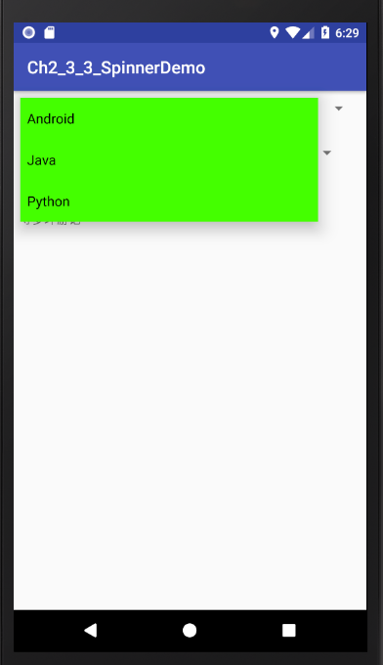
使用Spinner
Spinner：下拉列表。
使用基本流程：
建立子项目布局文件；
创建Adapter；
为视图控件绑定Adapter；
绑定事件监听器。
Notes:
Spinner间接继承自AdapterView
数据源编译期确定时， 可以直接使用android:entries指定

Slide 22
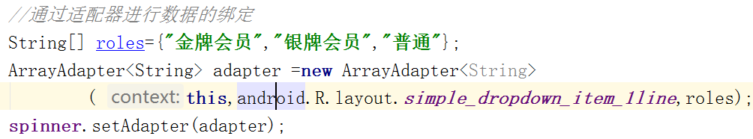
使用Spinner
绑定数据源：android:entries="@array/week“
或者使用代码绑定
Notes:
Spinner间接继承自AdapterView
数据源编译期确定时， 可以直接使用android:entries指定

Slide 23
基本视图
基本组件
AdapterView类视图控件的使用
提示框

Slide 24
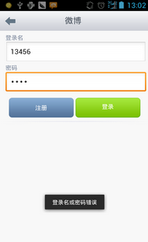
Toasts显示文本
提示信息Toast：当用户执行某个操作后，自动显示，且显示时间较短，会自动消失
Toast一般使用在用户信息合法性校验、关闭应用时的提示等场合。

Slide 25
使用Toast
Toast使用的基本流程
创建Toast
Toast toastTip = Toast.makeText(MyActivity.this, “提示字符串”, Toast.LENGTH_LONG);
设置Toast基本属性
toastTip.setGravity(Gravity.CENTER, 0, 0);
//设置Toast信息的显示位置
显示Toast
toastTip.show( );
或者：Toast.makeText(this,“显示的字符串”,Toast.LENGTH_LONG).show();

Slide 26
简单对话框实现
Step1：创建对话框创建器
使用AlertDialog.Builder类创建
AlertDialog.Builder AdBuilder = new AlertDialog.Builder(MyActivity.this);
Step2：设置对话框属性
设置基本属性
AdBuilder.setTitle("温馨提示");
AdBuilder.setMessage("您确定要退出安智市场吗？");
添加按钮
AdBuilder.setPositiveButton("确定", new DialogInterface.OnClickListener() {
public void onClick(DialogInterface dialog, int which) {
// 退出当前应用
MyActivity.this.finish();
}
});
AdBuilder.setNegativeButton("取消", null);

Slide 27
简单对话框实现
Step3：创建对话框
AdBuilder.create( );
Step4：显示对话框
AdBuilder.show( );

Slide 28
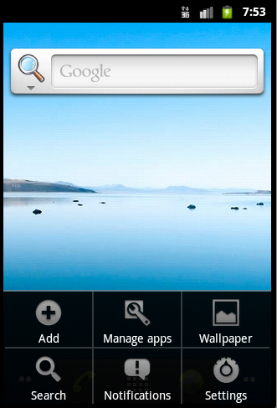
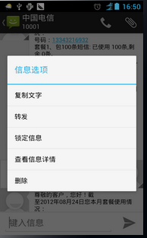
菜单简介
菜单：显示一个应用程序的主界面中不直接可见额外选项的视图组件。

Slide 29
菜单简介
在Android中支持3种菜单形式
选项菜单：当用户按下“Menu”键时，弹出的菜单。
Android主窗口点击“Menu”弹出的菜单
子菜单：当用户点击“选项菜单”中的某一项时，弹出的附加菜单。
在选项菜单中点击某一个选项时，弹出。
上下文菜单：当用户长按某个视图元素时，弹出的菜单（相当于电脑中的右键菜单）。
文本元素长按时，会出现“复制”类菜单。

Slide 30
使用选项菜单和子菜单
选项菜单/子菜单使用的基本流程
创建菜单项XML布局文件（或由Java代码生成）
在Activity中创建菜单（onCreateOptionsMenu方法）
绑定菜单项选择事件（onOptionsItemSelected方法）

Slide 31
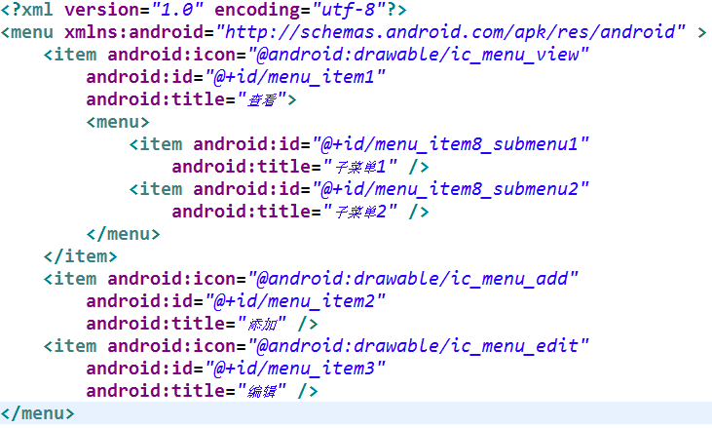
使用选项菜单和子菜单
Step1：使用XML文件创建菜单资源
在res/menu/menu_options.xml

Slide 32
使用选项菜单和子菜单
Step1：使用XML文件创建菜单资源
在res/menu/menu_options.xml
该文件中根节点必须是<menu>元素
子元素可以是<item>或<group>元素
具体节点属性参考：
http://developer.android.com/guide/topics/resources/menu-resource.html

Slide 33
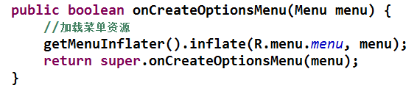
使用选项菜单和子菜单
Step2：在Activity中加载菜单资源
加载XML文件方式的菜单项
若使用Java代码方式加载菜单项，需要调用menu对象的add方法为其依次添加菜单项
具体查看：
http://developer.android.com/guide/topics/ui/menus.html#options-menu

Slide 34
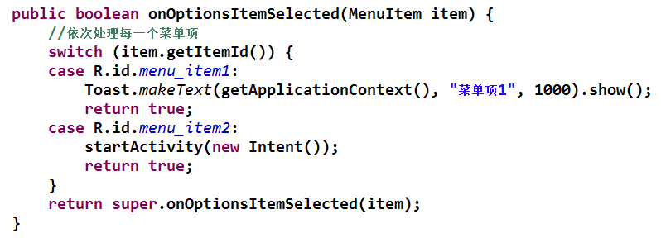
使用选项菜单和子菜单
Step3：绑定菜单项选择事件
其它菜单事件监听器，参考：
http://developer.android.com/reference/android/app/Activity.html#pubmethods

Slide 35
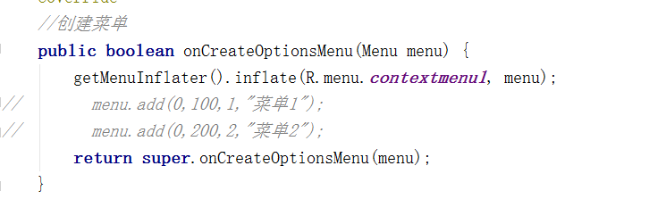
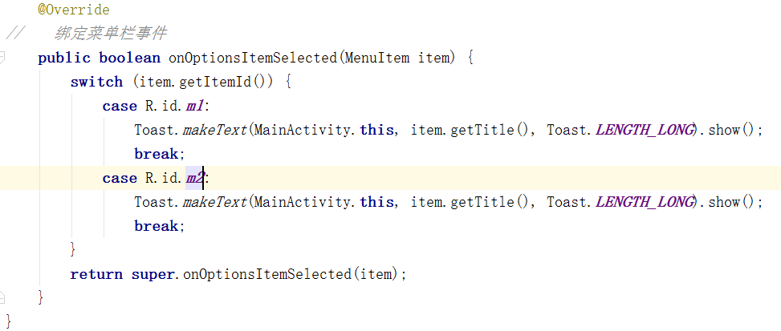
使用选项菜单和子菜单

Slide 36
使用上下文菜单
上下文菜单使用的基本流程
创建菜单项XML布局文件（或由Java代码生成）
在Activity中创建上下文菜单
为视图元素绑定上下文菜单
绑定菜单项选择事件

Slide 37
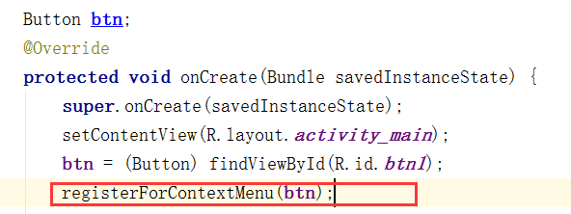
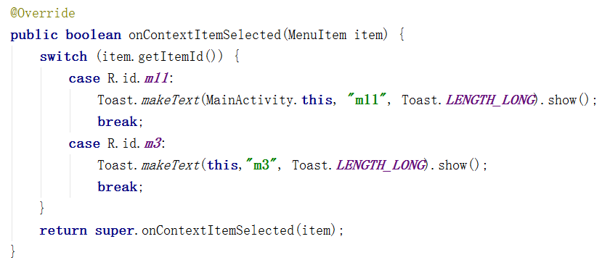
使用上下文菜单
Notes:
上下文菜单一个界面只能有一个
public boolean onContextItemSelected(MenuItem item) { //获得剪贴板服务 Context context = getApplicationContext(); ClipboardManager cm = (ClipboardManager) context.getSystemService(Context.CLIPBOARD_SERVICE); //处理用户选择菜单项动作 switch (item.getItemId()) { case R.id.copy: //复制文本内容到剪贴板上 TextView Tv = (TextView)findViewById(R.id.source_text); cm.setText(Tv.getText().toString()); return true; case R.id.paste: //粘贴 EditText Et = (EditText)findViewById(R.id.copy_text); Et.setText(cm.getText()); return true; } return super.onContextItemSelected(item); }

Slide 38
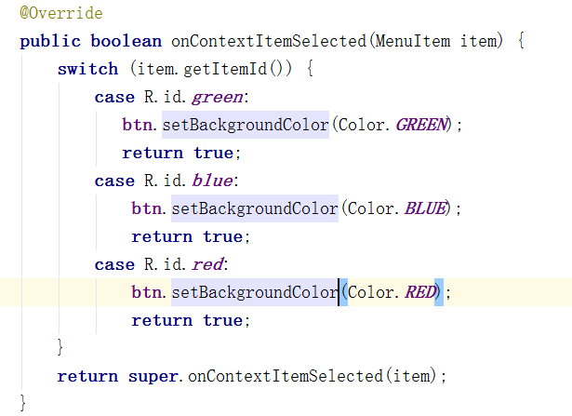
使用上下文菜单
Notes:
上下文菜单一个界面只能有一个
public boolean onContextItemSelected(MenuItem item) { //获得剪贴板服务 Context context = getApplicationContext(); ClipboardManager cm = (ClipboardManager) context.getSystemService(Context.CLIPBOARD_SERVICE); //处理用户选择菜单项动作 switch (item.getItemId()) { case R.id.copy: //复制文本内容到剪贴板上 TextView Tv = (TextView)findViewById(R.id.source_text); cm.setText(Tv.getText().toString()); return true; case R.id.paste: //粘贴 EditText Et = (EditText)findViewById(R.id.copy_text); Et.setText(cm.getText()); return true; } return super.onContextItemSelected(item); }

Slide 39
使用上下文菜单
1、在布局文件创建菜单
2、在onCreateOptionsMenu装载菜单
public boolean onCreateOptionsMenu(Menu menu) { getMenuInflater().inflate(R.menu.menu1, menu); return super.onCreateOptionsMenu(menu);
}
3、实现菜单的事件操作

